Slide 1
Presenta…
¡Vamos por el Pueblo!
Let’s go to the Town!

Slide 3
El cepillo de dientes

Slide 4
El cepillo de dientes
La pasta de dientes

Slide 5
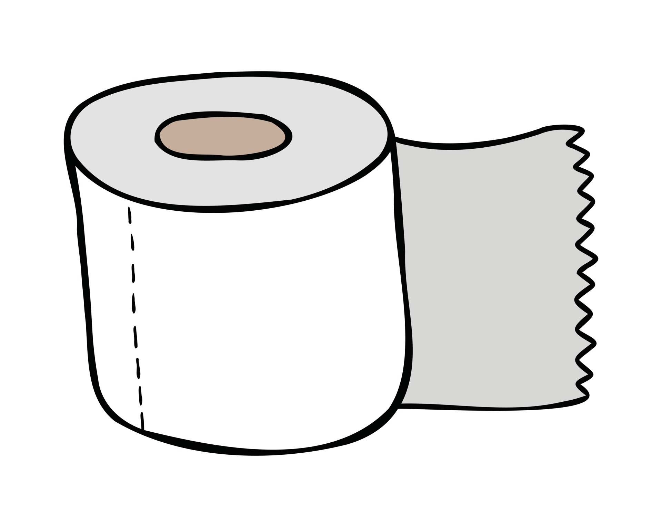
El cepillo de dientes
La pasta de dientes
El papel

Slide 6
El cepillo de dientes
La pasta de dientes
El papel
El champú

Slide 7
El cepillo de dientes
La pasta de dientes
El papel
El champú
El jabón

Slide 8
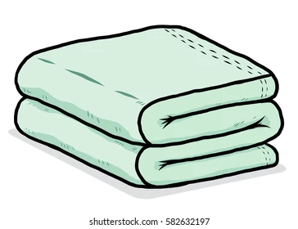
El cepillo de dientes
La pasta de dientes
El papel
El champú
El jabón
La toalla

Slide 9
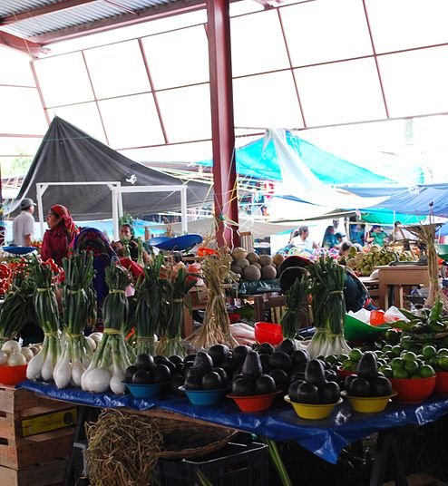
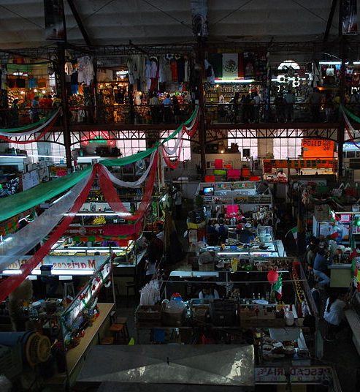
Tlacolula, Oaxaca
Hidalgo, Guanajuato

Slide 10
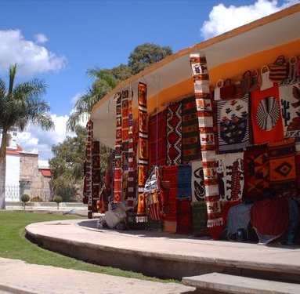
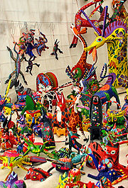
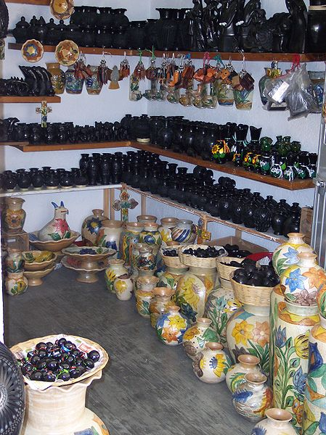
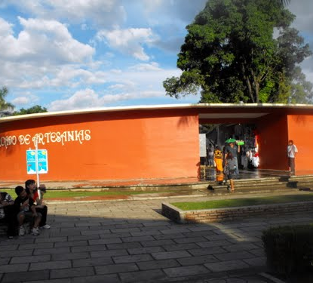
Mercado de Artesanías en Santa Maria del Tule Oaxaca
Alebrijes
Barro negro

Slide 11
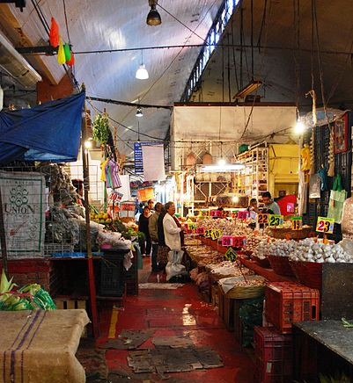
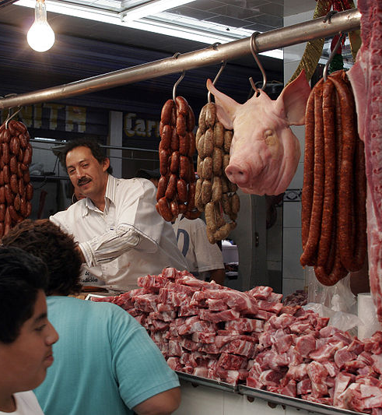
Mexico City, Mexico

Slide 12
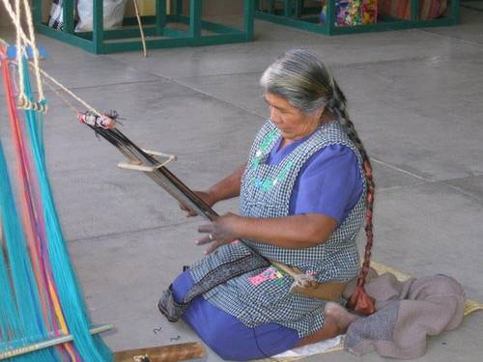
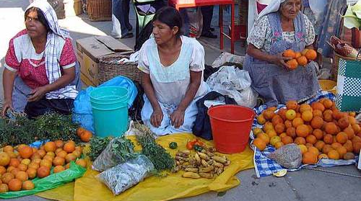
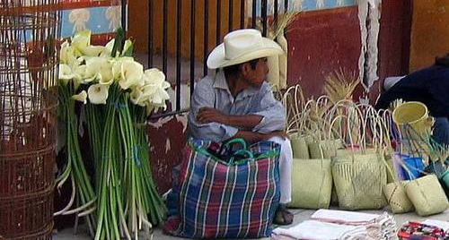
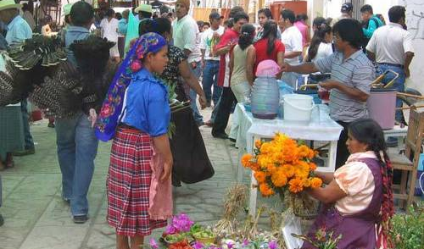

Slide 14
Buenas Noches
Buenas noches, Buenas noches
¿Cómo estás?, ¿Cómo estás?
Muy bien, gracias, Muy bien, gracias
Ya me voy, Ya me voy

